Slide 1


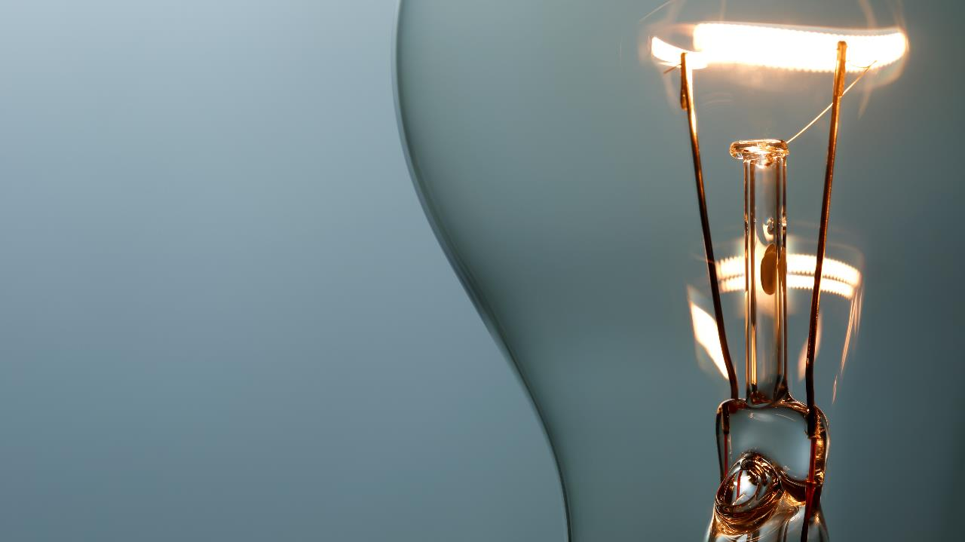
Activity #2

Slide 2
Activity#2 Topics
2.1 Color Model Visualization
2.2 Image Addition
2.3 Image Subtraction

Slide 3
Libraries
import cv2
import numpy as np
from matplotlib import pyplot as plt

Slide 4
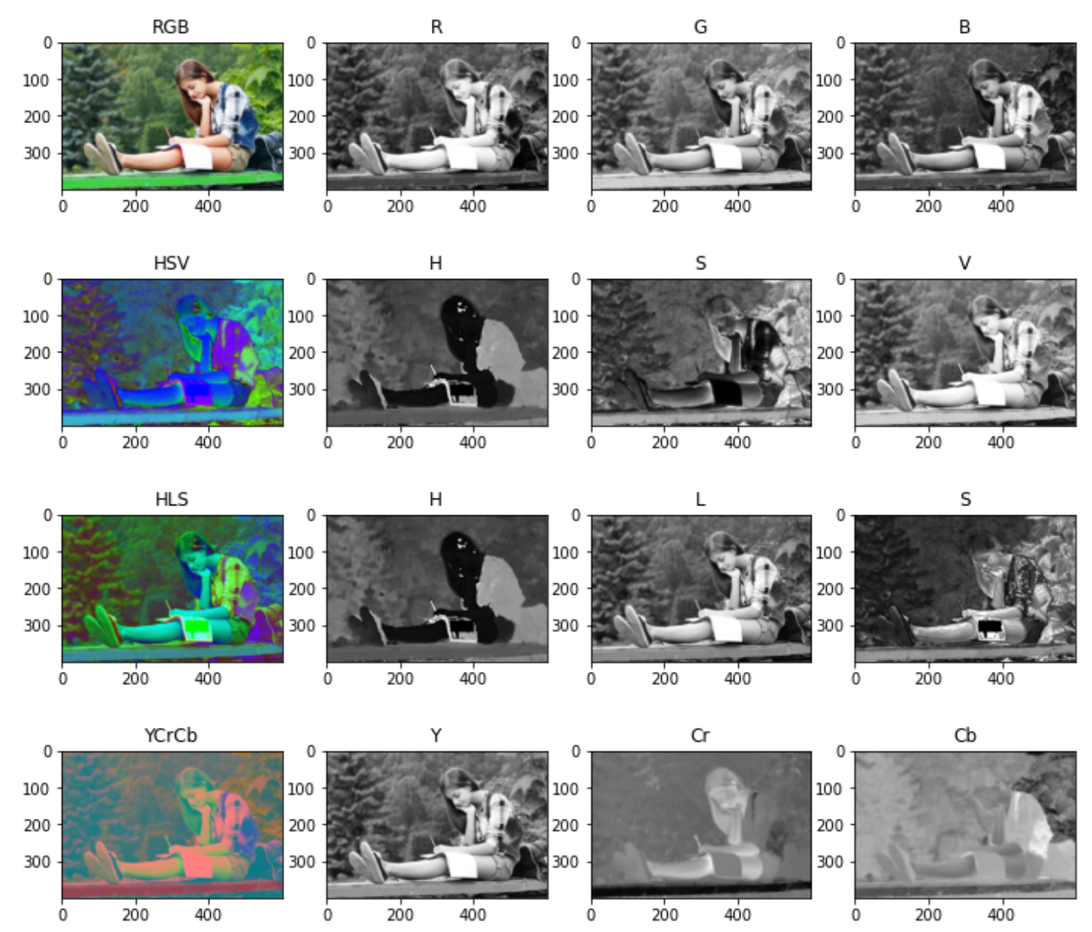
2.1 Color Model Visualization
 Color Model Conversion
Using cv2.cvtColor()
- RGB
- HSV
- HLS
- YCrCb
 Visualize each color channel

Slide 5

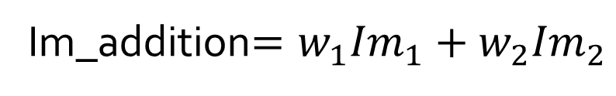
2.2 Image Addition
Im_addition$=w_{1}{Im}_{1}+w_{2}{Im}_{2}$
$$w_{1}+w_{2}=1.0$$
1
Create weight array
W1, W2 = [0,1]
2
Call OpenCV Video Writer Object (MP4V)
cv2.VideoWriter_fourcd()
3
Write() ภาพผลบวกเข้าวิดีโอ ทีละภาพ เข้าวิดีโอ
Steps เพียงพอ สร้างภาพผลบวก อย่างน้อย 20 ภาพ
cv2.VideoWriter()
กำหนดพารามิเตอร์ frame rate (fps) ให้เพียงพอ จะเห็นผลการบวกภาพ ที่ค่อยๆเปลี่ยนจากภาพนึง ไปเป็นอีกภาพนึง
กำหนดให้ เขียนให้ภาพที่ 1 ปรากฏ แล้วค่อยๆ เปลี่ยนเป็นภาพที่ 2
จากนั้น ให้ภาพที่ 2 ค่อยๆ หายไป และเปลี่ยนเป็นภาพที่ 1
4
release()
5
ระวัง color model ที่ควร write ลง video เมื่อใช้ openCV
 Create weight array
W1, W2 = [0, 1]
Steps เพียงพอ จะสร้าง รูป ผลบวก
 Write added images to
a video file

Slide 6
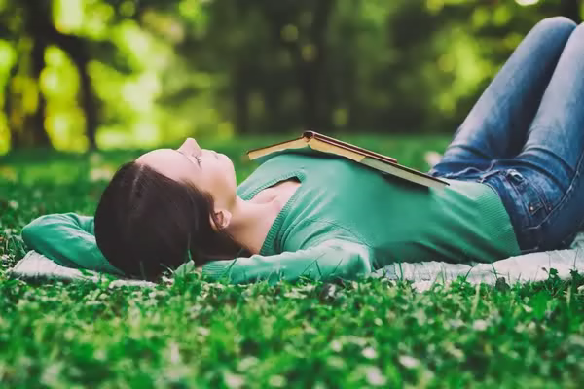

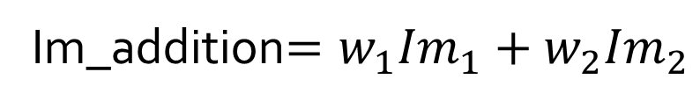
2.2 Image Addition
Im_addition$=w_{1}{Im}_{1}+w_{2}{Im}_{2}$
$$w_{1}+w_{2}=1.0$$
 Create weight array
W1, W2 = [0, 1]
Steps เพียงพอ จะสร้าง รูป ผลบวก
 Write added images to
a video file

Slide 7
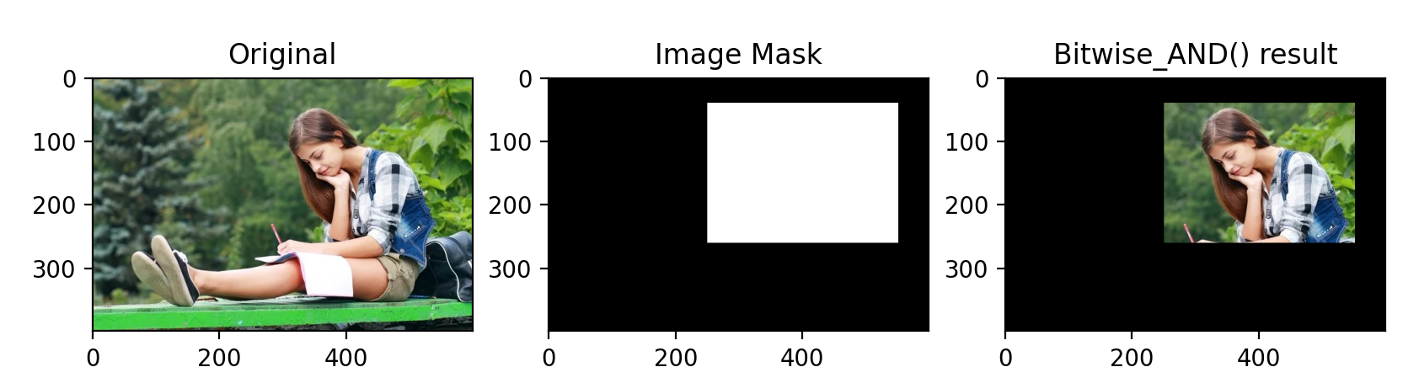
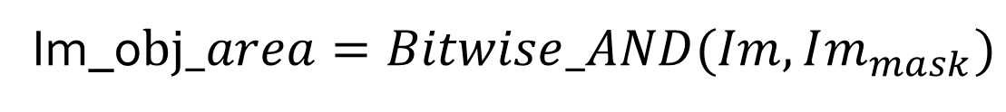
2.3 Image Bitwise AND operation
Im_o$bj_area=Bitwise_AND(Im, Im_{mask})$
 Create Image Mask
= create zeros array
= Fill 255 in Image Mask at
Pixel x, pixel y of
Object area
 Use bitwise AND operation
Bitwise_AND() to mask only object area from original image

